Slide 1
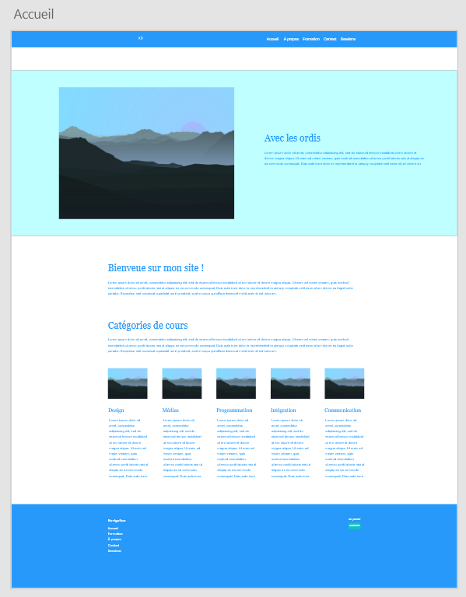
Semaine 3 - cours 1 et 2
  Maquette wireframe (fil
  de fer)
    représentation simplifiée et minimaliste de la structure d’une page web ou d’une application. On y indique les éléments important
      l’emplacement de médias,
      la dispositions de contenus

Slide 2
Semaine 3 - cours 1 et 2
  Quel est l’utilité d’une maquette?
    En utilisant une maquette, un concepteur peut planifier dès les premiers instants les besoins de conception.
    Il peut planifier la présentation rapidement, en un simple mouvement de souris, afin de faire approuver la structure.
    La création d’une maquette sauve beaucoup de temps, et évite beaucoup de “back and forth”.
    Une fois la maquette complété et approuvé, le concepteur peut alors se concentrer sur la création du produits, avec un plan clairement défini.

Slide 3
Semaine 3 - cours 1 et 2
  Une maquette n’a pas besoin d’être parfaite
    il s’agit d’une référence, ou d’un plan de match. Il est possible d’approuver le design d’une maquette, mais d’avoir un produit finale différent après réflexion et expérimentation.
    C’est normal !
    Un produit peut être super beau et réfléchis en maquette, mais une meilleur idée peut surgir plus tard.

Slide 4
Semaine 3 - cours 1 et 2
  Quel médium numérique utilise-t-on ?
    Adobe XD, Miro, Mural, Adobe illustrator,...
    Adobe XD
      est une application de maquette wireframe et prototypage
      offert avec la suite Adobe Creative Cloud.
      Exercice 2 – Maquette
      Référence
        https://www.youtube.com/watch?v=v7lcVZbbx7Q
        sections :
          Naviguer sous XD
          L’espace de travail
          Propriétés et grille

